Slide 1


第2課
楽しい食事・上手な買いもの
OANHLTK18

Slide 2
SLOT 13
I
1
使ってみよう１(30)
2
文法：3.4
3
耳でキャッチ（30)
4
CD A05
5

Slide 3
使ってみよう1（30ページ）
Notes:
１

Slide 4
～うちに
意 味
＊ 今の 状 態 が変わる前に、～する
Trong lúc (trạng thái hiện tại chưa thay đổi ~làm)
接続
Ｖ‐辞書 形・Ｖ‐ ナイ形ない／イＡい／ナＡな／Ｎ ＋うちに
Notes:
１

Slide 5
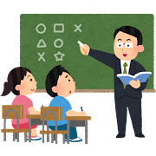
～うちに
[テストについて大切なことを先生から聞きました。早くメモしないと、忘 れてしまう…]
＿＿＿＿＿＿＿＿＿＿＿うちに、メモします。
大切なことを忘れない
Notes:
３．SV tự điền, GV sửa.

Slide 6

～うちに
[あっ、雨が降 りそうだ。雨が降ると、自転車で帰るのは大変…]
Ａ：Ｂさん、雨が降りそうだよ。__________うちに、急 いで帰ろう。
Ｂ：そうだね。
まだ降らない
Notes:
３．SV tự điền, GV sửa.

Slide 7
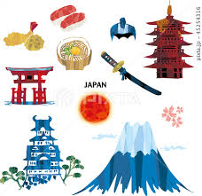
～うちに
[国に帰ったら、～できなくなる。だから…]
日本にいるうちに、＿＿＿＿＿＿＿＿＿＿＿＿。
Notes:
SV tự điền, GV sửa.

Slide 8
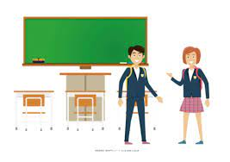
～うちに
学生のうちに 、＿＿＿＿＿＿＿＿＿＿＿＿。
Notes:
SV tự điền, GV sửa.

Slide 9
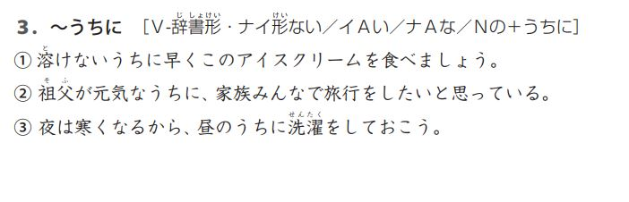
例文（P30）

Slide 10
～わりに
意 味
＊ ～から予 想 ・期 待 することと違 ちが って、…
Dù, dù vậy
Notes:
１

Slide 11
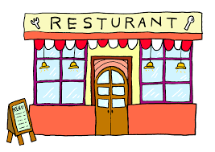
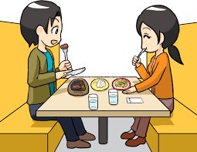
（有名なレストランで）
Ａ： このレストランは有名なわりに、
＿＿＿＿＿＿。
Ｂ：そうだね。また来たいね。
値段が安いね
Notes:
１。

Slide 12
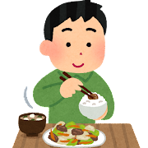
（Ｃさんがおいしそうにたくさんご飯を食べています）
Ａ：Ｃさん、よく食べるね。
Ｂ：そうだね。でも、食べる
わりに＿＿＿＿＿＿んだよね。
太らない
Notes:
１。

Slide 13
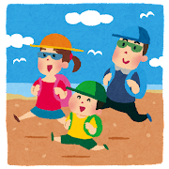
（旅行からＢさんが帰ってきました）
Ａ：旅館、どうだった？
Ｂ：値 段 のわりに、
＿＿＿＿＿＿＿＿＿＿＿。
サービスがよかったです。
Notes:
１。

Slide 14
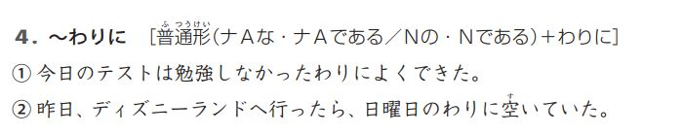
例文（P31）

Slide 15
どちらがいい？
① 母は今アメリカに（行きました ・ 行っています）。
② 趣味は人によって（同じです ・ 違 います）。
③ アイスクリームが（とけた ・ とけない）うちに食べましょう。
x
x
x

Slide 16
どちらがいい？
④ 国へ帰る（まえに ・ うちに）北海道へ行きたいです。
⑤ このかばんは安かったですが、安いわりに（こわれやすいです ・ じょうぶです）。
x
x

Slide 17
文を完成させて
① 今、ルームメイトは国へ_________いるから、一人で寂 び しい。
② 人によって _______________は違います。
③ 日本にいるうちに、________________ たい。
④今日のテストは勉強しなかったわりに,_____________________。
Notes:
GV cho SV hoàn thành câu theo mẫu và sửabài cho SV.

Slide 18


耳でキャッチ （P30）
質問
レポーターはどこにいますか。
この店のランチのメイン料理は毎日、同じですか。どうして？
今日のランチメニューの魚はどんな魚ですか。
どんな食べ方がありますか。

Slide 19
耳でキャッチ （P30）
回答
１．レポーターは定食屋「ときわ」にいます。
２．その日の魚によって変わります。市場で買った新鮮な物を使っているから。
３．今日のランチメニューの魚はタイです。
４．白いご飯の上に載せる、お茶漬けにします。

Slide 20
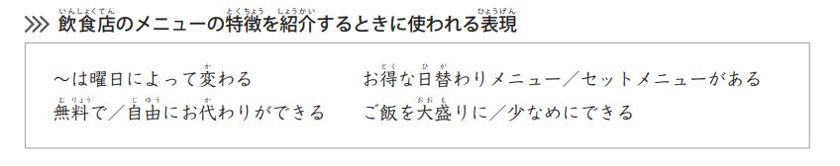

Slide 21
飲食店のメニューの特徴を紹介するときに使われる表現 （ワークブック―12ページ）
Notes:
１

